Slide 1
主動脈瓣膜物件偵測
01 - YOLO環境創建
卓亞璇
國立臺北科技大學資訊工程系

Slide 2
目錄
環境創建
下載權重檔

Slide 3
環境創建

Slide 4
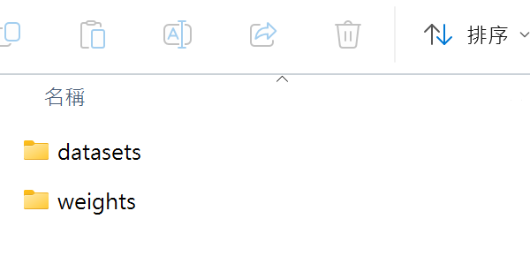
環境創建 – 建立資料夾
建立 D:/yolo 資料夾
在底下建立 datasets 與 weights 資料夾

Slide 5
環境創建 – 安裝 Anaconda 並建立虛擬環境
安裝 Anaconda 或 miniconda
打開 Anaconda 指令窗
D:
cd yolo
conda create -n yolo_38 python=3.8
activate yolo_38
創建一個 YOLO 環境即可適用於 YOLOv8 ~ YOLO11 版本

Slide 6
環境創建 – 安裝 cuda 與 pytorch
安裝 CUDA
conda install pytorch==2.1.0 torchvision==0.16.0 torchaudio==2.1.0 pytorch-cuda=11.8 -c pytorch -c nvidia
（或者 pip install torch==2.1.0 torchvision==0.16.0 torchaudio==2.1.0 --index-url https://download.pytorch.org/whl/cu118）
（到 Pytorch 網站 找對應版本的 torch，以上適用於 2080Ti）
參考資料

Slide 7
環境創建 – 安裝 ultralytics 套件
pip install ultralytics

Slide 8

下載權重檔

Slide 9
下載權重檔
至 \\140.124.182.140\digital_library_2\圖學實驗室_畢業交接光碟_112\交接光碟_111598092_卓亞璇\70_程式碼_資料\1_YOLO\權重檔 下載 weights.zip
將權重檔放至 weights 資料夾底下

Slide 10
END

